Slide 1
明愛陳震夏郊野學園 淡水溪流生境研習
天氣狀況:晴朗
學校名稱:伯裘書院
第二組
組員:譚志謙,蔡卓言,
麥嘉男,陳鎧因,呂浩暉.
組長:高子樂

Slide 2
考察日期:21-3-2017
第一部分 | 非生物因素的量度
基質類別 | 泥
基質分佈 | 同質
水顏色 | 混濁
氣味 | 惡臭

Slide 3
 | 光度(LUX) 水面上(S) | 水下 10CM(B) | 透光率 (%) | 水深 (M) | 乒乓球漂流時間(S) | 流速/溫度 (MS-1)/(C)
取樣地點1# | 4030 | 8.9CM | 5.92 | 0,125M | 1秒22 | 10秒/8.62
取樣地點2# | 100 | 14.5CM | 8.71 | 0.130m | 6秒97 | 19秒/8.19
取樣地點3# | 333 | 15CM | 4.33 | 0.112m | 3秒3 | 11秒/1.03
陷阱 | 110 | 4.5 | 3.22 | 0.112m | 8秒5 | 13秒/2.31
河道最闊處(M) | 9
河道最窄處(M) | 7
PH | 10.1
溶氧量(PPM) | 24.6

Slide 4
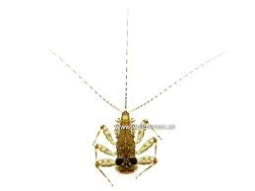
第二部-生物因素的量度
SpecieName | Q1 | Q2 | Q3 | T#
蜉蝣若蟲 | 11 | 17 | 7 | 0

Slide 5
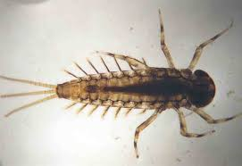
蜉蝣若蟲
牠們是動物界別,牠們生活在河溪石頭的地方.
牠們有三條尾,有2條觸角,牠們的鰓有規律地由前向後運動而整體呈現波動性,能有效地使水在洞穴中流動.
幼期中牠們吃水生植物和澡類,秋,冬,兩季有些種類以底碎屑為食.
成年中絕食,因為命短,一般只活幾小時至數天,所以有朝生暮死的說法.

Slide 6
表4-水質測試
總懸浮物 (MG/L or ppm) | 120MG/L
含鹽量 (G/100G) | 0
氨含量NH4+ (ppm) | 0.2
磷酸鹽含量PO4 3- (ppm) | 6
化學需氧量COD (ppm) | 大約7
大腸桿菌測試 (cfu/100ml) | 100

Slide 7
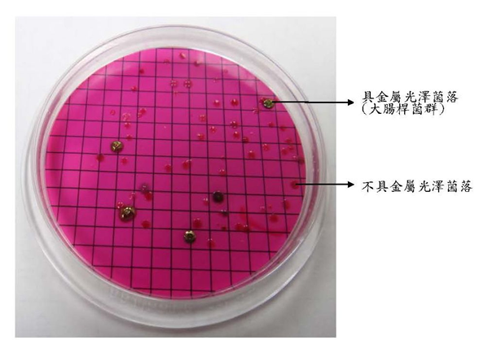

Slide 10
